Slide 1
Liceo Compu Market Catedrático: Erick Gonzalez Catedra: Computación
Tema:
Informática/ Ofimática
Lenguajes de Programación y su línea de tiempo
Mantenimiento preventivo
Alumna:
Glendy Julisa Palacios Mendoza
Grado:
5to Bachillerato en computación J.V

Slide 2
INTRODUCCIÓN
Se presenta como la informática y la ofimática se manejan y realmente en que se basan que manejan, también de los lenguajes de programación que hay y desde que año existen como han evolucionado y como algunos han salido a reemplazarlos, y el mantenimiento correcto que se le debe dar a una maquina para que no tenga problemas.

Slide 3
INFORMÁTICA/ OFIMÁTICA
Ofimática:
Se llama ofimática al equipamiento hardware y software usado para idear y crear, coleccionar, almacenar, manipular y transmitir digital mente la información necesaria en una oficina para realizar tareas y lograr objetivos básicos.
Informática:
La informática es la disciplina que estudia el tratamiento automático de la información utilizando dispositivos electrónicos y sistemas computacionales. También es definida como el procesamiento de información en forma automática. Para esto los sistemas informáticos deben realizar las siguientes tareas básicas:
Entrada: Captación de información.
Procesamiento o tratamiento de dicha información.
Salida: Transmisión de resultados

Slide 4
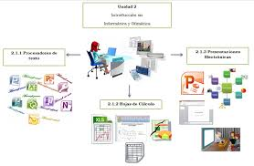
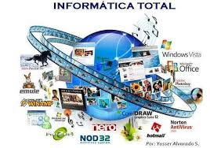
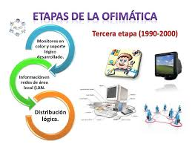

Slide 5
LENGUAJES DE PROGRAMACIÓN Y SU LÍNEA DEL TIEMPO
FORTRAN
4-C
PASCAL
COBOL
BASIC
C++
PERL
PYTHON
RUBY
PHP
JAVA
JAVA SCRITP
RUBY
ON RAILS

Slide 6
1957 FORTRAN
FORmulaTRANslation es el lenguaje de programación más antiguo y que continúa en uso. Creada por John Backus, esta herramienta fue desarrollado para la computación científica de alto nivel, matemáticas y estadísticas. A día de hoy, este lenguaje se sigue usando en la industria automovilística
1959Cobol
El Common Business Oriented Language está detrás de la mayoría de los sistemas de transacciones de negocio de los procesos de las tarjetas de crédito, ATMs (Modo de Transferencia Asíncrona), telefonía, sistemas hospitalarios, gobierno, sistemas automatizados y señales de tráfico.
1964Basic
Creado por estudiantes de Dartmouth College, fue diseñado como un lenguajes simplificado para aquellos que no tenían como base fuertes conocimientos técnicos o matemáticos.
19694-C
Este lenguaje fue desarrollado entre 1969 y 1973 por Dennis Ritchie para los laboratorios Bell Telephone para usarlos en el sistema Unix.

Slide 7
1970Pascal
El lenguaje se llamó así en honor de Blaise Pascal, el inventor de las calculadoras matemáticas, aunque su creador se llamaba Niklaus Wirty lo desarrolló como una herramienta de enseñanza y formación aunque tiene un uso meramente comercial. Este lenguaje se usa en Skype.
1983C++
En los laboratorios Bells, Bjarne Stroustrup modificó el lenguaje C al C++, creando lo que muchos consideran el lenguaje de programación más popular que ha existido.
1987Perl
Larry Wall, un programador Unix, creó Perl después de intentar extraer datos de un informe y darse cuenta que Unix no podía llevar a cabo las operaciones que él necesitaba
1991Python
Monty Python sirvió de inspiración para nombrar este lenguaje. Guido Van Rossum lo creó para solucionar problemas en el lenguaje ABC y continua utilizándose para tal fin.

Slide 8
1993Ruby
Fue creado por Yukihiro Matsumoto, conocido como Matz, y utilizando partes de sus lenguajes de programación favoritos: Perl, Smalltalk, Eiff , Ada y Lisp. Ahora es usado por Basecamp.
1995PHP
Rasmus Lerdoff desarrolló PHP para reemplazar unos scripts de Perl usados para mantener su web personal. Hoy en día, PHP ha crecido hasta llegar a ser parte de una arquitectura web integrada en 20 millones de websites. Facebook lo usa actualmente. 1995 Java
Un grupo de trabajadores de Sun Microsystems, liderado por James Gosling, creó Java para arrancar los decodificadores de una televisión interactiva.
1995 JavaScript
Java y JavaScript no están relacionados y tienen muy diferente semántica, aunque no lo parezca. JavaScript fue desarrollada por Brenda Eich, de Netscape, bajo el nombre de Mocha. Tiene influencia del lenguaje C. Hoy en día es usado en servicios como node.js. De él depende AJAX.

Slide 9
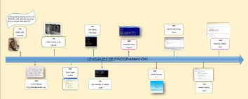
2005 Ruby On Rails
Fue extraído por David Heinemeier Hansson de su trabajo en Basecamp, un proyecto dirigido por 37 señales. Hasson lanzó Ruby On Rails, en principio, como código abierto, en 2004, pero no compartió los derechos hasta febrero de 2005. Ahora está en su versión 3.0.7 y tiene más de 1.800 contribuyentes.

Slide 10
MANTENIMIENTO PREVENTIVO
En las operaciones de mantenimiento, el mantenimiento preventivo es el destinado a la conservación de equipos o instalaciones mediante la realización de revisión y reparación que garanticen su buen funcionamiento y fiabilidad. El mantenimiento preventivo se realiza en equipos en condiciones de funcionamiento, por oposición al mantenimiento correctivo que repara o pone en condiciones de funcionamiento aquellos que dejaron de funcionar o están dañados.
El primer objetivo del mantenimiento es evitar o mitigar las consecuencias de los fallos del equipo, logrando prevenir las incidencias antes de que estas ocurran. Las tareas de mantenimiento preventivo pueden incluir acciones como cambio de piezas desgastadas, cambios de aceites y lubricantes, etc. El mantenimiento preventivo debe evitar los fallos en el equipo antes de que estos ocurran.
Algunos de los métodos más habituales para determinar que procesos de mantenimiento preventivo deben llevarse a cabo son las recomendaciones de los fabricantes, la legislación vigente, las recomendaciones de expertos y las acciones llevadas a cabo sobre activos similares.

Slide 11
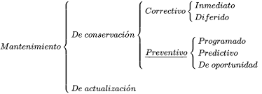
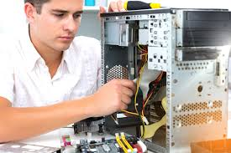

Slide 12
CONCLUSIÓN
Estos temas nos ayudan a conocer mas sobre la rama de la informática y son de mucha ayuda, los lenguajes de programación para poder saber cual nos puede ser mas útil para trabajar, y por ultimo porque es necesario darle mantenimiento a las maquinas.

